Slide 1
Психологическое здоровье личности
Зотова Н.Г.
Зав кафедрой психологии профессиональной деятельности ВГСПУ

Slide 2
Структура темы
Понятие «психологическое здоровье» личности
Компетенции здоровьесбережения: знания, личностные ориентиры и нормы поведения, обеспечивающие сохранение и укрепление психологического здоровья
Взаимосвязь психического и психологического здоровья
Типичные признаки психического нездоровья
Типы личности, предрасположенные к заболеваниям определенного вида
Теория иерархии потребностей А. Маслоу
Критерии здоровья и свойства здоровой личности

Slide 3
Психологическое здоровье личности
Психологическое здоровье рассматривается как состояние (или характеристика) душевного благополучия, характеризующееся отсутствием болезненных психических явлений и обеспечивающее адекватную условиям окружающей действительности регуляцию поведения и деятельности
Психологический словарь » (под ред. А.В. Петровского и М.Г. Ярошевского)

Slide 4
В психологии термин «психологическое здоровье»…. при
рассмотрении вопросов, связанных с формированием психологически здоровой личности и определяется как «самоактуализация» личности (А. Маслоу);
удовлетворение экзистенциональных потребностей личности (В. Франкл);
овладение смыслом собственной жизни (Ш. Бюллер);
удовлетворение возрастных потребностей на каждом этапе личностного развития (Л.С. Выготский).

Slide 5

Б. С. Братусь
Человек может быть «психически здоров, но личностно болен»
Л. Лаво. Адам. Одна кровь, много национальностей. 1997

Slide 6
Психологически здоровая личность
Психологическое здоровье – это рассмотрение личности в целом.(активность и личностное развитие) Критерии –адаптация к Я, индивидуализация.
Психическое здоровье - это рассмотрение отдельных элементов -психических процессов, механизмов, условий нормального психического развития. Критерий – адаптация к социуму.
Психологическое здоровье личности выступает как высший уровень психического здоровья, психическое здоровье создает фундамент для психологического здоровья, определяющегося ценностно-смысловым содержанием развития личности.

Slide 7
Болезнь угрожает…
Решительным, активным, но при этом чрезвычайно честолюбивым, склонным брать на себя слишком много; чрезмерно и напряженно работающим; отличающимся повышенным чувством ответственности, долга, высокотребовательным к себе.
Добросовестным, до педантичности, прямолинейным,бескомпромиссным, болезненно реагирующим на оценку себя со стороны окружающих.
Предрасположенным к застреванию на отрицательных эмоциях, к стремлению во всем обвинять себя, сдержанных до скрытности, жестко контролирующим свои эмоции вплоть до их подавления.
Трудно приспосабливающимся к быстро изменяющимся условиям жизни, нестойким в отношении неприятностей, неудач, агрессии со стороны других, крайне ранимым, тревожным и мнительным, склонным во всем уступать другим
Неспособным выразить в словах свои эмоции, желания, претензии, не обладающим способностью глубоко осмыслить свое положение.

Slide 8
Типичные признаки психического нездоровья
В сфере психических процессов:
неадекватное восприятие самого себя, своего «Я»;
нелогичность;
снижение когнитивной активности;
хаотичность (неорганизованность) мышления;
категоричность (стереотипность) мышления;
повышенная внушаемость;
некритичность мышления.

Slide 9
К психическим состояниям относят:
чувственную тупость;
беспричинную злость; враждебность;
повышенную тревожность.
Среди свойств личности можно отметить:
зависимость от вредных привычек;
уход от ответственности за себя; утрата веры в себя, свои возможности;
пассивность («духовное нездоровье»).

Slide 10
Нездоровая личность достаточно дезинтегрирована,
ей присущи утрата интереса, любви к близким, пассивная жизненная позиция.
В плане самоуправления она отличается неадекватностью самооценки, ослабленным (вплоть до утраты) или, напротив, неоправданно гипертрофированным самоконтролем, ослаблением воли.
Ее социальное неблагополучие проявляется в неадекватном восприятии (отражении) окружающего мира,
дезадаптивном поведении, конфликтности, враждебности, эгоцентризме (выливающемся в жестокость и бессердечность),
стремлении к власти (как самоцель), вещизме, явно выраженном приоритете материальных целей (комфорт, карьера, достаток, популярность) над духовными ценностями.
В привычке руководствоваться сугубо личной выгодой, навязывать свою волю окружающим,
В отрицании чувства долга и моральной ответственности.

Slide 11
Типы личности, предрасположенные к заболеваниям определенного вида.
В. И. Гарбузов (1995)
Тип «А» подверженный сердечно-сосудистым заболеваниям (ишемическая болезнь сердца, инфаркт миокарда, повышенное артериальное давление, стенокардия). Люди такого типа (среди них преобладают мужчины) склонны к конфликтности; эгоцентричны, им присущ жесткий, агрессивный стиль поведения, они очень озабочены собственной самооценкой. Ведут стрессовый образ жизни. Это быстро говорящие и нетерпеливо слушающие люди, много и резко двигающиеся, гипертревожные, с огромным честолюбием и взрывным темпераментом. У них неверные установки на профессию и работу. Это находит выражение в постоянной нацеленности на успех, на соревновательность и конкурентную борьбу, в стремлении все делать в ускоренном темпе (по принципу «время не ждет»), но при этом они нередко испытывают дефицит времени, распыляя силы и берясь сразу за решение нескольких задач, на неудачи реагируют остро, бурно, агрессивно.

Slide 12
У людей, противоположных по своему складу личности типу «А» (тип «В»), вероятность сердечных заболеваний в шесть раз меньше, в том числе они являются иммунными к ишемической болезни сердца. Это неагрессивные, не ощущающие бега времени люди, не склонные к соревнованию, спокойные, неспешные и умеющие расслабиться. Они взвешенно смотрят на то, когда и в какой степени им следует включаться в работу.
Тип личности, особо подверженный раковым заболеваниям (тип «С»). Как правило, это люди, не предрасположенные к внешнему проявлению раздражения и гнева. Испытывая сильные чувства, они редко показывают их, загоняют переживания внутрь себя, поддаваясь при этом ощущениям страха, беспомощности, безнадежности. Они высоко чувствительны к стрессу, но при этом мало способны к разрядке негативных эмоций, снятию напряжения. Этих людей отличают уступчивость, подчиняемость, неуверенность в себе и терпеливость. Их может вывести из равновесия наличие таких межличностных проблем, как зависть и конкуренция, они легко теряют надежду, становятся беспомощными, впадают в депрессию.

Slide 13
Здоровый человек — это человек гармоничный
По А.Маслоу «здоровый - это человек счастливый, живущий в гармонии с самим собою, не ощущающий "внутреннего разлада, защищающийся, но первым ни на кого, не нападающий….

Slide 14
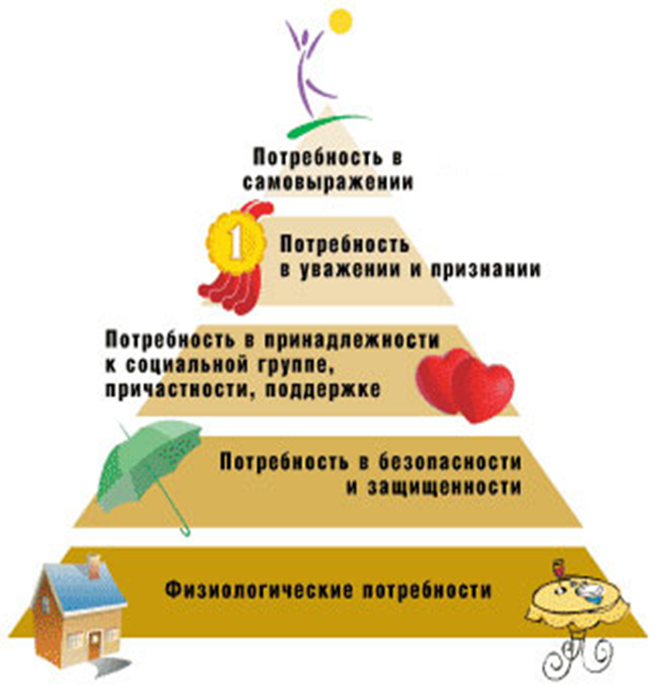
Теория иерархии потребностей А. Маслоу

Slide 15
Тест «Пирамида Маслоу"
Я совершенно убежден, что человек живет хлебом единым только в условиях, когда хлеба нет. Но что случается с человеческими стремлениями, когда хлеба вдоволь и желудок всегда полон? Появляются более высокие потребности, и именно они, а не физиологический голод, управляют нашим организмом. По мере удовлетворения одних потребностей возникают другие, все более духовные. Так, шаг за шагом человек приходит к потребности в самоактуализации — наивысшей из них.
А. Маслоу.

Slide 16
Инструкция.
Ответьте на 20 утверждений, указывая степень наиболее близкую вам - все это касается вашего собственного мнения, видения и точки зрения.
Выберите букву и отметьте ее в бланке напротив каждого утверждения:
совершенно верно и точно - С
в большей степени верно и точно - М
частично верно и точно - Р
в некоторой степени верно и точно - S
совершенно не верно - N

Slide 17
Тестовый материал (вопросы).
1 Спокойная работа - самое главное для меня
2 Я предпочитаю работать независимо, самостоятельно
3 Высокая зарплата - наилучшее свидетельство ценности человека в компании
4 Поиск того, что сделает меня счастливым – самое важное в жизни
5 Безопасность работы - не самый важный фактор для меня
6 Мои друзья значат для меня больше, чем что-либо еще
7 Большинство людей думают, что они лучше, чем есть на самом деле
8 Я хочу иметь работу, которая позволяла бы мне научиться чему-то новому и развивать мои навыки
9 Регулярный доход, на который я могу рассчитывать, является решающим для меня
10 Лучше избегать очень близких отношений с коллегами по работе
11 Моя самооценка наиболее важна для меня, чем чье-либо мнение
12 Погоня за мечтой - это пустая трата времени
13 Хорошая работа должна включать хороший план ухода на пенсию
14 Предпочитаю работу, предполагающую общение с другими людьми - клиентами и коллегами
15 Я злюсь, когда кто-то присваивает себе работу, сделанную мной
16 Идти все дальше, устанавливать собственные лимиты - вот то, что мной движет
17 Самый важный аспект работы в компании - хороший план страховки здоровья
18 Для меня очень важно, быть частью сплоченной группы
19 Мои достижения дают мне право уважать себя
20 Я чувствую себя лучше, когда делаю то, что умею, чем когда пытаюсь выполнять что-то новое

Slide 18
Ключ к тесту Маслоу.
Диагностические шкалы:
Потребность в безопасности: желание обеспечить себе будущее, упрочить свое положение, избегать неприятностей.
Потребность социальная: желание иметь теплые отношения с людьми, иметь хороших собеседников, быть понятым другими.
Потребность в уважении со стороны: желание добиться признания и уважения, повышать уровень мастерства и компетентности, обеспечить себе положение, влияние.
Потребность в самореализации: желание развивать свои силы и способности, стремиться к новому и неизведанному, заниматься делом, требующим полной отдачи.

Slide 21
Окончание таблицы

Slide 22
Стандартные нормы
Уровень | Потребность в безопасности | Потребность социальная (любовь, семья, дружба) | Потребность в самоутверждении (карьера, успех, престиж) | Потребность в самоактуализации
Очень высокий | 24-25 | 23-25 | 23-25 | 25
Высокий | 21-23 | 20-22 | 20-22 | 23-24
Средний | 16-20 | 15-19 | 16-19 | 18-22
Низкий | 13-15 | 12-14 | 13-15 | 15-21
Очень низкий | 5-12 | 5-11 | 5-12 | 5-14

Slide 23
Причины затрудняющие самоактуализацию
неблагоприятные социальные условия, блокирующие удовлетворение физиологических и духовных потребностей;
незнание человеком своего потенциала, сомнение в своих способностях, страх успеха, который мешает человеку стремиться к самосовершенствованию;
чрезмерное воздействие потребностей в безопасности, которые блокируют стремление человека к росту, самосовершенствованию, изменению, поскольку это может сопровождаться риском, ошибками, тревогой.

Slide 24
Характеристики, необходимые для саморазвития и самореализации
личный интерес,
социальный интерес,
толерантность,
гибкость,
логичное мышление,
самопринятие,
ответственность,
перспективный гедонизм, баланс между перспективой и сиюминутной выгодой,
отсутствие утопизма,
принятие неуверенности,
собственная ответственность за нарушение душевного равновесия

Slide 25
Критерии здоровья
Из психических процессов :
• максимальное приближение субъективных образов к отражаемым объектам действительности (адекватность психического отражения);
•адекватное восприятие самого себя;
•способность концентрации внимания на предмете;
• удержание информации в памяти;
• способность к логической обработке информации;
• критичность мышления; креативность (способность к творчеству, умение пользоваться интеллектом);
• дисциплина ума (управление мыслительным потоком).
В сфере психических состояний в их число включают:
• эмоциональную устойчивость (самообладание);
• зрелость чувств соответственно возрасту;
• совладание с негативными эмоциями (самые разрушительные из них: страх, гнев, жадность, зависть);
• свободное, естественное проявление чувств и эмоций;
• способность радоваться; сохранность привычного (оптимального) самочувствия.

Slide 26
Свойства здоровой личности
  это оптимизм, сосредоточенность (отсутствие суетливости),
  уравновешенность,
  нравственность (честность, совестливость и др.),
  адекватный уровень притязания,
  чувство долга, уверенность в себе,
  необидчивость (умение освобождаться от затаенных обид),
  не склонность к лени,
  независимость, непосредственность (естественность),
  чувство юмора,
  доброжелательность,
  самоуважение,
  адекватная самооценка,
  самоконтроль, воля,
  энергичность, активность, целеустремленность (обретение смысла жизни).

Slide 27
Задание
Опишите полученные по итогам прохождения теста результаты. Поразмышляйте о том, что блокирует или наоборот способствует развитию и удовлетворению ваших потребностей. Какие свойства здоровой личности вы считаете наиболее важными в жизни человека? Свои выводы оформите как отчет по теме «Самоактуализация личности» и пришлите на почту natzotova@yandex.ru

Slide 28
Спасибо за внимание!
Удачи , радости, открытий, здоровья!

